Slide 1
انواع المتعلمين واساليب التعلم
الاستاذ المساعد انسام يعرب

Slide 3
متعلم البصري visual learner وهو المتعلم الذي يتعلم عن طريق رؤية المعلومة مكتوبة على سبيل المثال في حالة شراء هذا المتعلم الة يقوم بقراءة كتيبات ليتعرف على طريقة عمل الة معينة

Slide 4
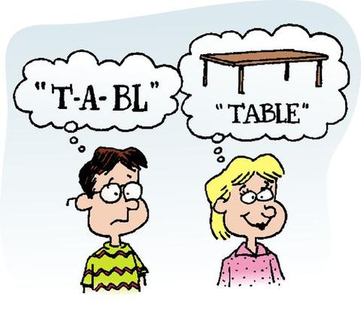

Slide 5
للمتعلم البصري يستخد الصور والاشكال البيانية والمخططاطات والفديوات والباوربوينت

Slide 6
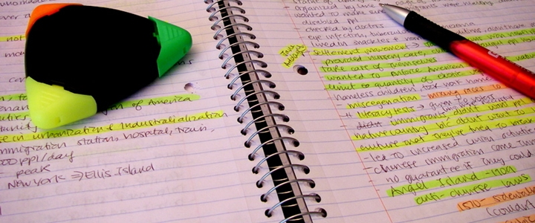

Slide 7
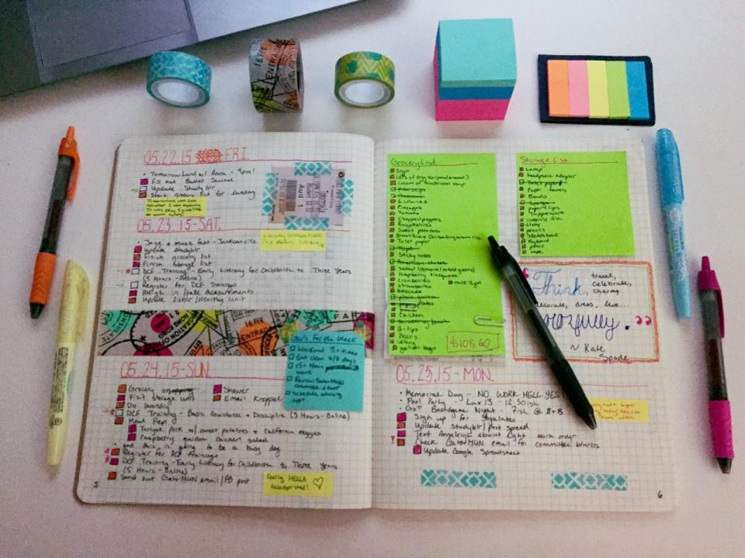

Slide 8
متعلم السمعي auditory learner وهو الذي يتعلم عن طريق سماع المعلومة وفي حالة شراء اله مثل المثال السابق يفضل سماع شرح مفصل عنها عوضا عن قراءة الكتيب

Slide 11
لمتعلم الحركي kinetic learner وهو المتعلم الذي يتعلم عن طريق اشراك عضلاته في تعلم المعلومة لتشكل ذاكرة حركية واذا استخدمنا المثال السابق يفضل المتعلم بعد شراء الالة يقوم بتشغيلها بنفسه خطوة خطوة عوضا عن القارءة والسماع

Slide 12
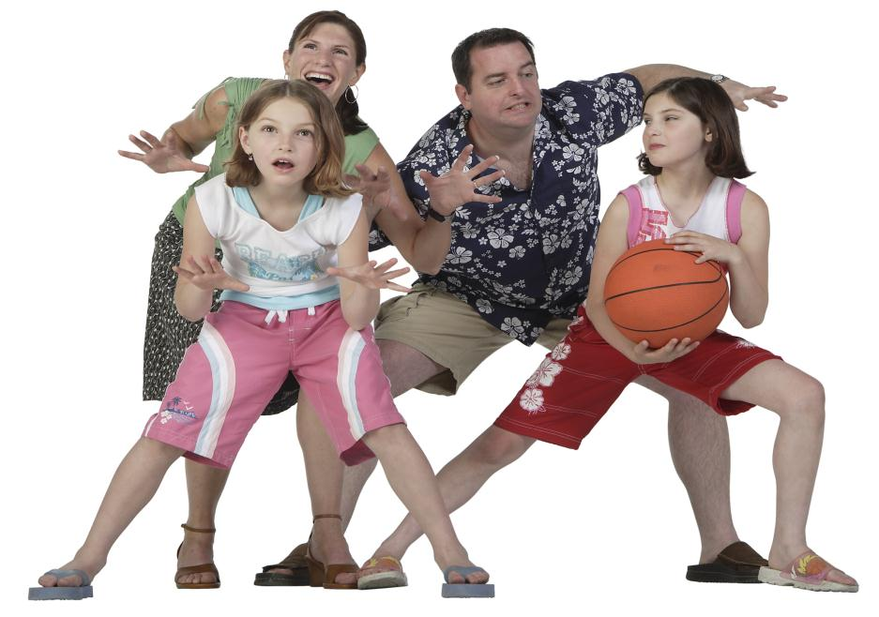

Slide 13
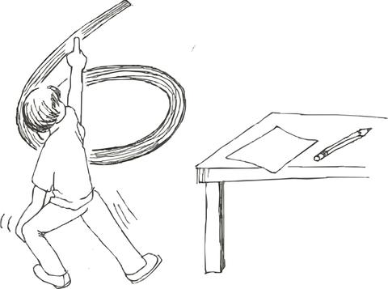

Slide 14
الوسيلة التعليمية الثمالية هي تلك التي تشرك اكبر عدد ممكن من انواع المتعلمين في ان واحد

